Slide 1
Лекция 3. Цифровая манипуляция

Slide 2
Манипуляция (цифровая модуляция) — в теории передачи дискретных сообщений процесс преобразования последовательности кодовых символов в последовательность элементов сигнала (частный случай модуляции — при дискретных уровнях модулирующего сигнала).

Slide 3
Типы манипуляций:
Частотная манипуляция
Фазовая манипуляция
Амплитудная манипуляция
Квадратурная амплитудная манипуляция

Slide 4
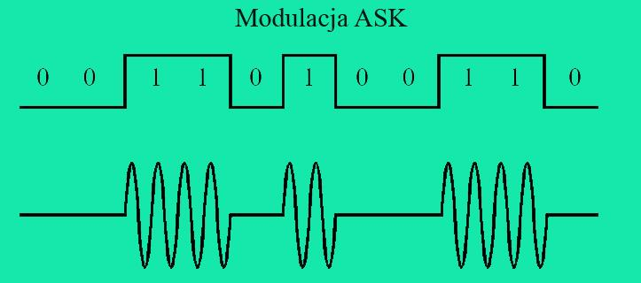
Амплитудная манипуляция

Slide 5
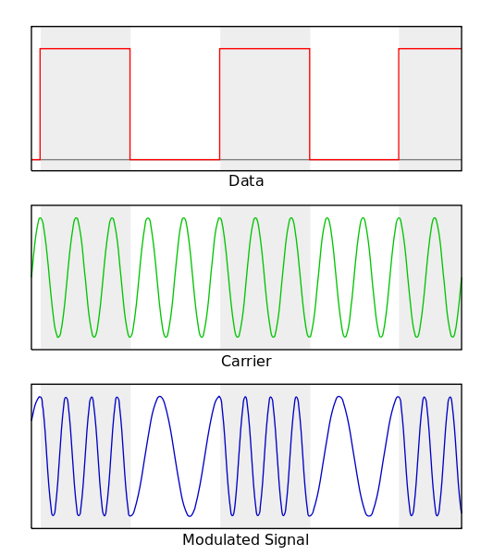
Частотная манипуляция

Slide 6
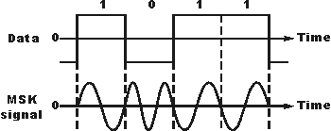
Гауссовская частотная модуляция с минимальным сдвигом (англ. Gaussian Minimum Shift Keying (GMSK))

Slide 7
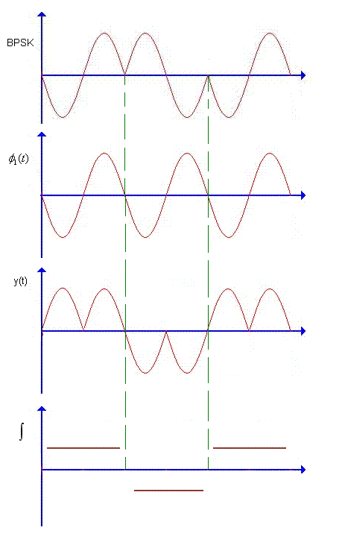
Фазовая манипуляция

Slide 8
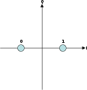
Двоичная фазовая манипуляция (BPSK)

Slide 9
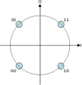
Квадратурная фазовая манипуляция (QPSK)

Slide 10
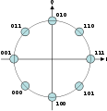
Восьмеричная фазовая манипуляция (8-PSK)

Slide 11
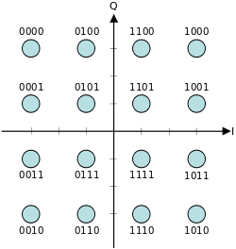
Квадратурная амплитудная манипуляция

Slide 12
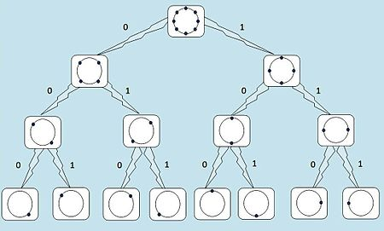
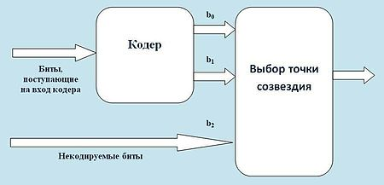
Решётчатая кодированная модуляция

